Slide 1

2018物理光学复习与总结

Slide 2


一 光的电磁理论（约25%）
1. 掌握时谐平面波波动方程的几种表示方法及各参数的 物理意义，掌握时谐平面波的时间空间周期性及相关计算；
2. 掌握光波的偏振态和偏振方向的判断方法；
掌握菲涅尔公式及反射光透射光相位变化，掌握能流反射率和透射率的计算方法，掌握不同偏振光入射时反射波和透射波的偏振态变化，掌握全反射角和布儒斯特概念、公式及计算；
掌握时间频谱，相速度，群速度的概念和计算方法。

Slide 3
1.2.2 时谐均匀平面波
时谐平面波的光强
当光波在两种不同介质中的振幅相等时， 。
A. 其强度相等。 B. 其强度不相等。
C. 其强度比不确定。 D. 其强度比等于两种介质的折射率之比。
D

Slide 4

1.3.1 光波的偏振态
圆偏振光
合成与分解：圆偏振光可以看作是在x和y方向振动的具有振幅相等、振动的相差为π/2（或- π/2）的两线偏振光的合成。
+π/2：—右旋圆偏振光 -π/2：—左旋圆偏振光
在同一介质中，圆偏振光的电场为E，线偏振光的电场振幅为E，两光的光强之间的关系为 。
A． I_{圆}＝I_{线} B． I_{圆}＝2I_{线}
C. I_{圆}＜I_{线} D. I_{圆}＝$\sqrt{2}$I_{线}
B

Slide 5
光从光密介质入射到光疏介质时，出现透射系数大于1，这是否与能量守恒相矛盾？如何解释？
透射系数大于1与能量守恒不相矛盾。
与能量有关的量是反射率和透射率，由透射率表达式
可知：在n₁>n₂情况下，有n₂/n₁<1和 cosθ₂/cosθ₁<1, 即使透射系数t大于1，其透射率T也不能大于1。反射率加上透射率恒为1。

Slide 6
1.4.3 反射率和透射率
正入射时
光波正入射时，界面上的反射特性和透射特性与下列因素无关的是 。
A. 界面两侧介质的折射率 B. 入射光的偏振状态
C. 界面两侧介质的电磁特性 D. 界面两侧介质中的光速
B

Slide 7
1.4.3 反射率和透射率
关于光功率透射率和光强透射率的关系，正确的是 。
A. 两透射率相等 B. 两透射率总是不相等
C. 正入射时两透射率相等 D. 对应分量的两透射率相等
C
振动面平行于入射面的线偏振光以布儒斯特角从光密介质投射到与光疏介质的分界面，透射光与入射光的光强之比为( )
>1

Slide 8
1.4.4 全反射与临界角
* 全反射条件-临界角
光波在界面发生全反射的条件不包括 。
A．从光密介质到光疏介质 B. 光波为线偏振光
C．入射角为全反射临界角 D. 入射角大于全反射临界角
入射光波全部返回第一介质，无能量传输！
反射光强=入射光强，但反射光中s分量和p分量的相位变化不同，相位差为
只有sinθ₁ = n=n₂/n₁和θ₁=90º时，Δφ=0；其余角度入射，线偏振光在全反射后变为椭圆偏振光。

Slide 9
习题解析
D
由电磁场的边界条件不能确定透射波的 。
A. 传播方向 B. 电矢量振幅
C. 偏振状态 D. 色散
光波在界面发生折射时，不影响折射光传播方向的因素是 。
A．入射角 B. 界面两侧介质的折射率比值
C．入射光的偏振态 D. 界面两侧介质的电磁特性参数
C

Slide 10
习题解析
1. 一个线偏振光在玻璃中传播时，光场表达式为：
求该光的频率、波长、玻璃的折射率。
光的频率：
光在玻璃中的传播速度：
光在真空中波长：
光在玻璃中的波长：
玻璃的折射率：

Slide 11
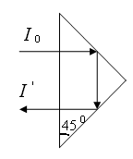
习题解析
2. 如图所示，一光束垂直入射到等腰直角棱镜(n=1.52) 的斜面，经两直角面反射后从斜面反方向透出。若入射光强为I₀，不考虑棱镜的吸收,问从棱镜透出的光束的强度I′为多少？
解：光束经过了两次透射和两次反射，两次透射均为垂直入射，其反射率为：
R₂
R₁
R₄
R₃
两次反射时的入射角为45°。
全反射的临界角为：
入射角大于全反射临界角，在棱镜两直角面上发生全反射，即： R₂ = R₃ = 1 。
∴从棱镜透出的光束的强度为：

Slide 12
习题解析
3. 太阳光（自然光）以20º角入射到空气-玻璃（n=1.52）的分界面上
（1）试求反射光和折射光的偏振度。
（2）试求出射出玻璃的透过率
则太阳光的透射率为

Slide 13
习题解析
4. 一左旋圆偏振光以50º角入射到空气-玻璃分界面上，试求反射光和透射光的偏振态。
将入射光分解到s方向和p方向，考虑到左旋圆偏振光，所以s分量的振动领先p分量π/2。
50º角入射，此时有透射光，菲涅尔公式：

Slide 14
习题解析
反射光中，s分量的振动由领先p分量π/2变为落后p分量π/2，所以反射光由左旋光变为右旋光，而由于s分量和p分量的振幅反射系数不同，故反射光是右旋椭圆偏振光。
透射光中，s分量和p分量振动方向均没有改变，即s分量的振动仍是领先p分量π/2，而 由于s分量和p分量的透射系数不同，故透射光是左旋椭圆偏振光。

Slide 15
习题解析
5. 用棱镜(n=1.52)改变光束方向，并使光束垂直棱镜表面射出，入射光是平行于纸面振动的He-Ne激光（λ=632.8nm）。问入射角φ_{i}为多少时透射最强。由此计算出该棱镜底角α应为多少？若入射光是垂直直面振动的He-Ne激光，能否满足反射损失<1%的要求？
φ_{i}
入射光
α

Slide 16
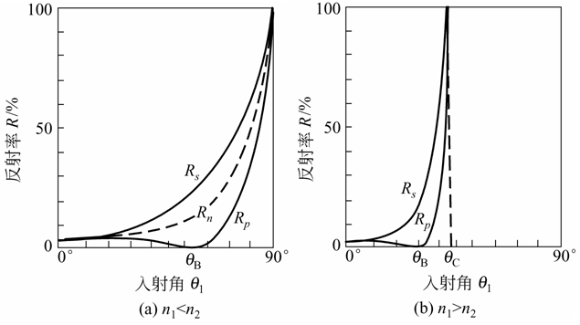
习题解析
入射光是平行纸面的P分量光，并以θ_{B}入射，即φ_{i}=θ_{B}时，无反射损失，全部折射入棱镜，并垂直棱镜表面射出，此时透射光最强。
φ_{i}
α
入射光
若入射光是S分量光，反射率最小时为正入射，即S分量光垂直入射：
此时
故S分量光垂直入射时不可能满足反射损失<1%的要求。

Slide 17
习题解析
6. 电矢量振动方向与入射面成45º的线偏振光入射到空气与玻璃（n=1.5）的界面上。
（1）若入射角θ₁=50º，问反射光中电矢量与入射面所成的角度为多少？（2）若θ₁=60º呢？
入射光中电矢量振动方向与入射面成45º的线偏振光：A_{s}=A_{p}
反射光中：

